Slide 1

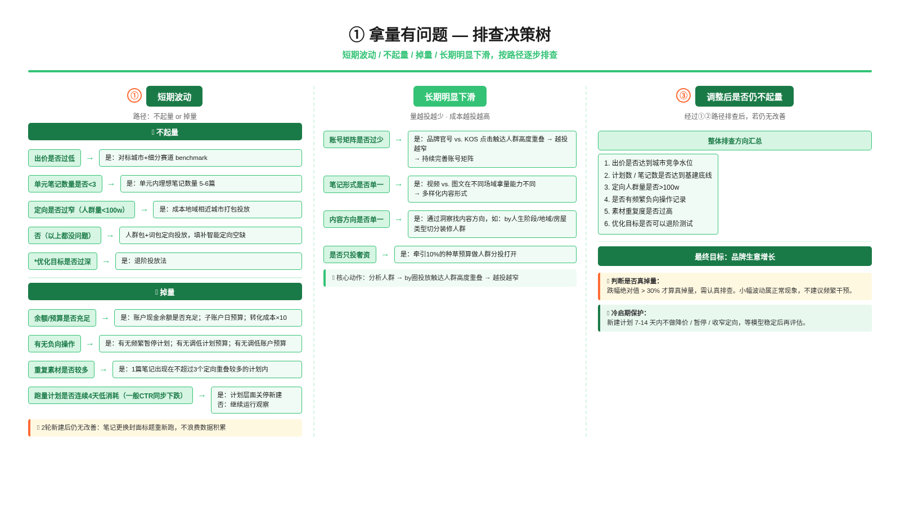
① 拿量有问题 — 排查决策树
短期波动（不起量/掉量）· 长期明显下滑，按路径逐步排查

Slide 2
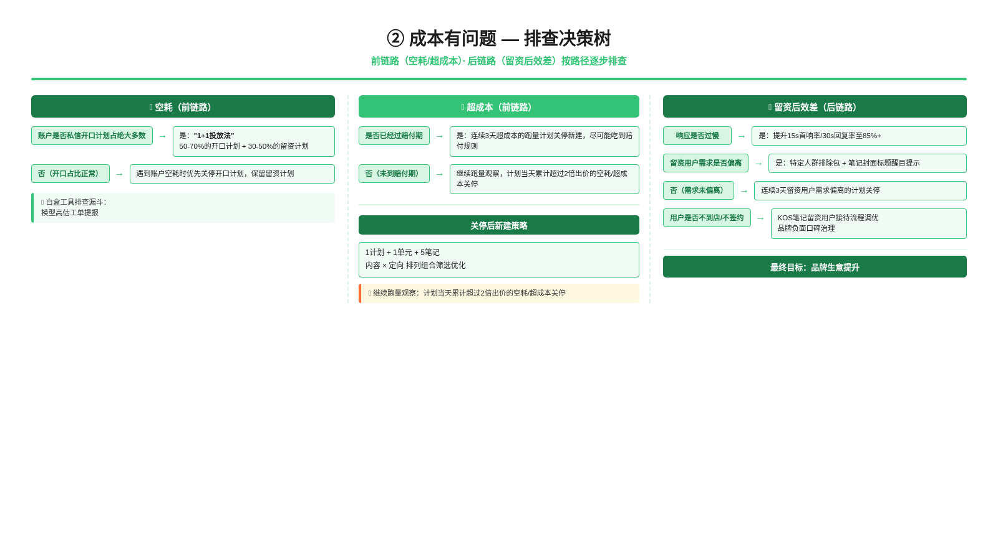
② 成本有问题 — 排查决策树
前链路（空耗/超成本）· 后链路（留资后效差），按路径逐步排查

